Slide 1
Zprostředkování architektury
Projekt 2019

Slide 2
Spolupráce:
Odbor strategického rozvoje a spolupráce MmB
strategie #brno2050
participační aktivity pro veřejnost
pilotní edukační program o plánování a rozvoji města
cca 2h (90 min)
nabízeno školám – návaznost na RVP
poutavá forma, využití herních prvků
důraz na dovednosti a znalosti
komplexní řešení problémů, komunikace, spolupráce

Slide 3
Jak funguje město?
Kdo/co všechno se mezi sebou musí domluvit v Brně?
2. Co je to participace?
Jaké se nabízí možnosti v Brně?
3. Jaké procesy a trendy město formují?
Jak se tyto trendy projevují v Brně?
4. Co je to městská strategie rozvoje?
Jakou strategii má v tomto směru Brno?

Slide 4
Kde? Přímo na školách
+
URBAN CENTRUM BRNO/ informační kancelář rozvojových projektů města Brna
výstavy rozvojových projektů města Brna, prezentace, besedy, projekce videospotů, propagační materiály, aj.
https://urbancentrum.brno.cz/
sídlo na Staré radnici, Mečová 5
expozice o významných projektech měnících tvář Brna
besedy s odborníky
model centra města v měřítku 1:1000

Slide 5
Cíle
zvýšení zájmu dětí o město, čtvrť či sousedství
porozumění, co se ve městě děje a proč
dlouhodobě zvýšení občanské participace (motivace)
fáze
Vytvořit podrobný scénář pilotní verze (březen-duben)
Zapojení do programu Brno Art Week
k dispozici i drobné finanční zdroje, které by mohly být využity pro zpracování pomůcek / listů pro pilotní testování
4 pracovní skupiny (5-6 lidí)
1.-3. třída, 4.-6. třída, 7.-9.třída, SŠ a Gymnázia
Další krok – set pracovních listů a metodika pro učitele, jak s nimi samostatně pracovat

Slide 6
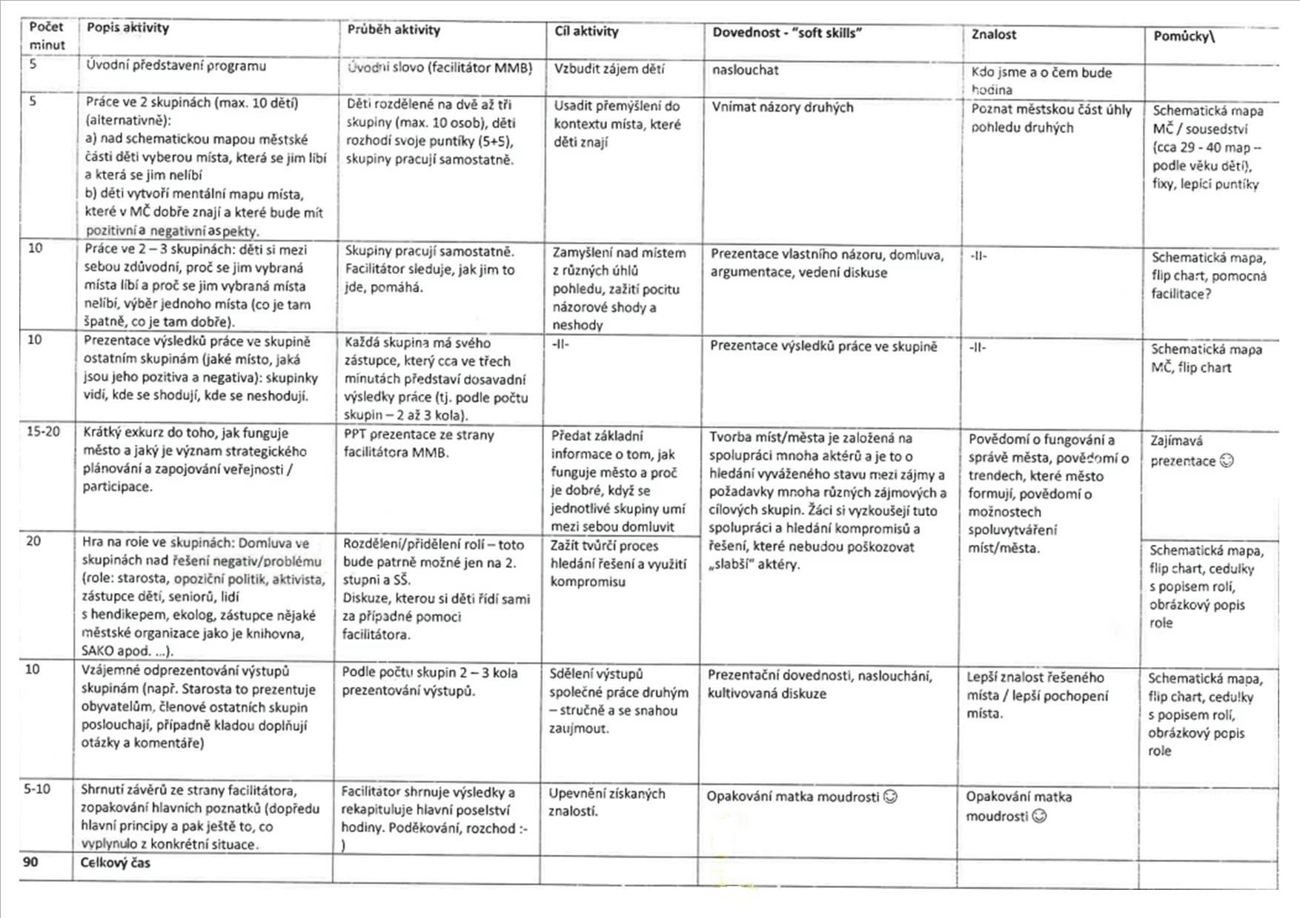
Pracovní název UC: Hodina pro Brno

Slide 7
Odpovídají cíle potřebám škol/učitelů v kontextu vzdělávacích programů?
Dává program smysl? Trefuje cíl?
Je obsah adekvátní věkové skupině? Jak to nejlépe přizpůsobit?
Jaká má být odpovídající časová dotace?
FINÁLNÍ FORMA:
„hlavička“ - viz. metodický portál RVP – články
úvodní anotace, cílová skupina, časová dotace
klíčové kompetence
očekávaný výstup
mezioborové vazby a přesahy
průřezová témata
východiska a cíle
2) samotný scénář = podrobný popis průběhu programu s doprovodným komentářem a časovým rozvrhem jednotlivých fází

Slide 8
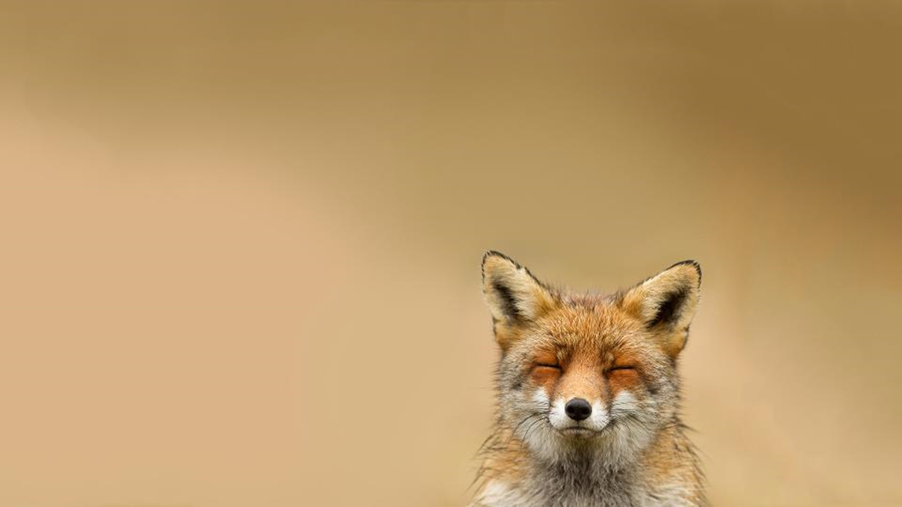
Harmonogram:
Rozpis pracovních skupin – do konce února (sdílená tabulka)
15. 4. – odevzdání scénáře za každou skupinu
Konzultace:
- každé sudé pondělí po GPm004
- individuálně dle domluvy v Moravské galerii

Slide 9
DOPORUČENÁ LITERATURA + on-line zdroje:
GEHL, Jan: Život mezi budovami. Praha: Nadace partnerství, 2000
GEHL, Jan: Města pro lidi. Praha: Nadace Partnerství, 2012
HEČKOVÁ, Michaela: O městech a lidech. Piána na ulici, 2017
HRŮZA, Jiří: Svět měst. Praha: Academia, 2014
JIROVSKÝ, Martin: Jak vnímat estetiku měst, vesnic a krajiny. Disertační práce, FA ČVUT Praha, 2006
ŠEDÁ, Kateřina: BRNOX, 2017
ŠÉPKA, J. – TŮMOVÁ, M.: Jak se dělá město, nakl. Prostor – architektura interiér, 2015
http://www.architektiveskole.cz
http://www.artschool.cz/visegrad/kestazeni/architektura-pro-deti-a-ucitele_publikace.pdf

